Slide 1
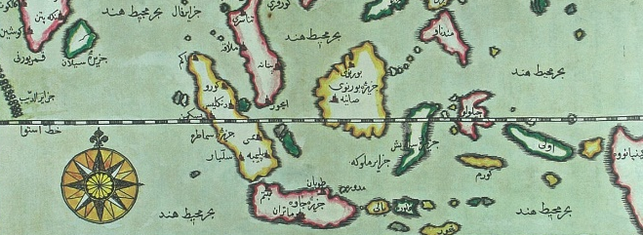
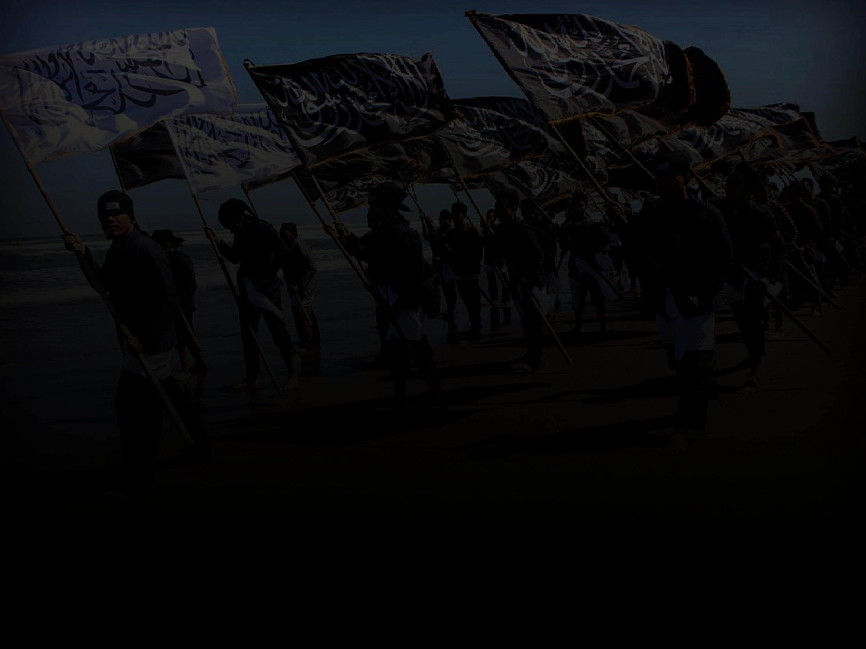
HUBUNGAN ’UTSMANI-NUSANTARA: KISAH ROMANTIS YANG TIDAK TERUNGKAP
Nicko Pandawa
Disampaikan pada Kelas Intensive Sejarah “The Diggest Ottoman Stories”, Pesantren Digital Tasqif via Zoom
Jumat, 9 April 2021

Slide 2

Pro-Kontra Jejak Khilafah di Nusantara (2020)

Slide 3
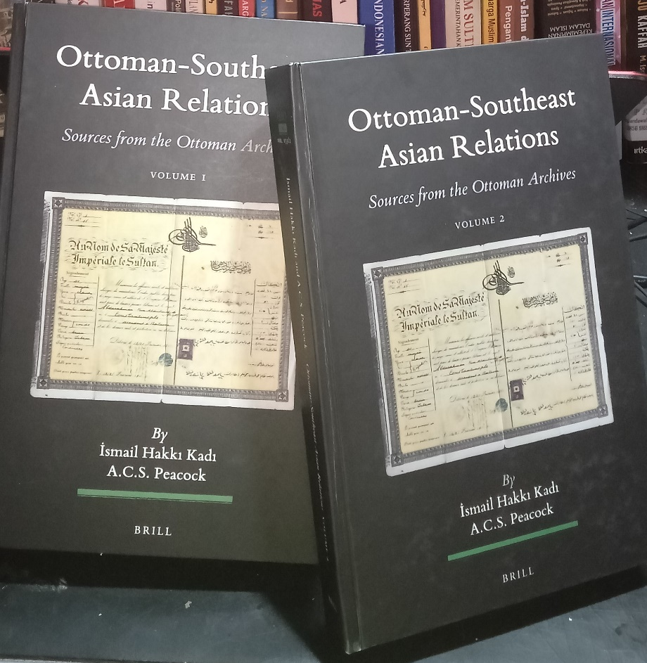
Ismail Hakki Kadi, et al, Ottoman-Southeast Asian Relations: Sources from the Ottoman Archives, (Leiden: Brill, 2019)

Slide 5
ABAD KE-16:
Bergabungnya Nusantara menjadi bagian dari khilafah utsmaniyyah

Slide 6
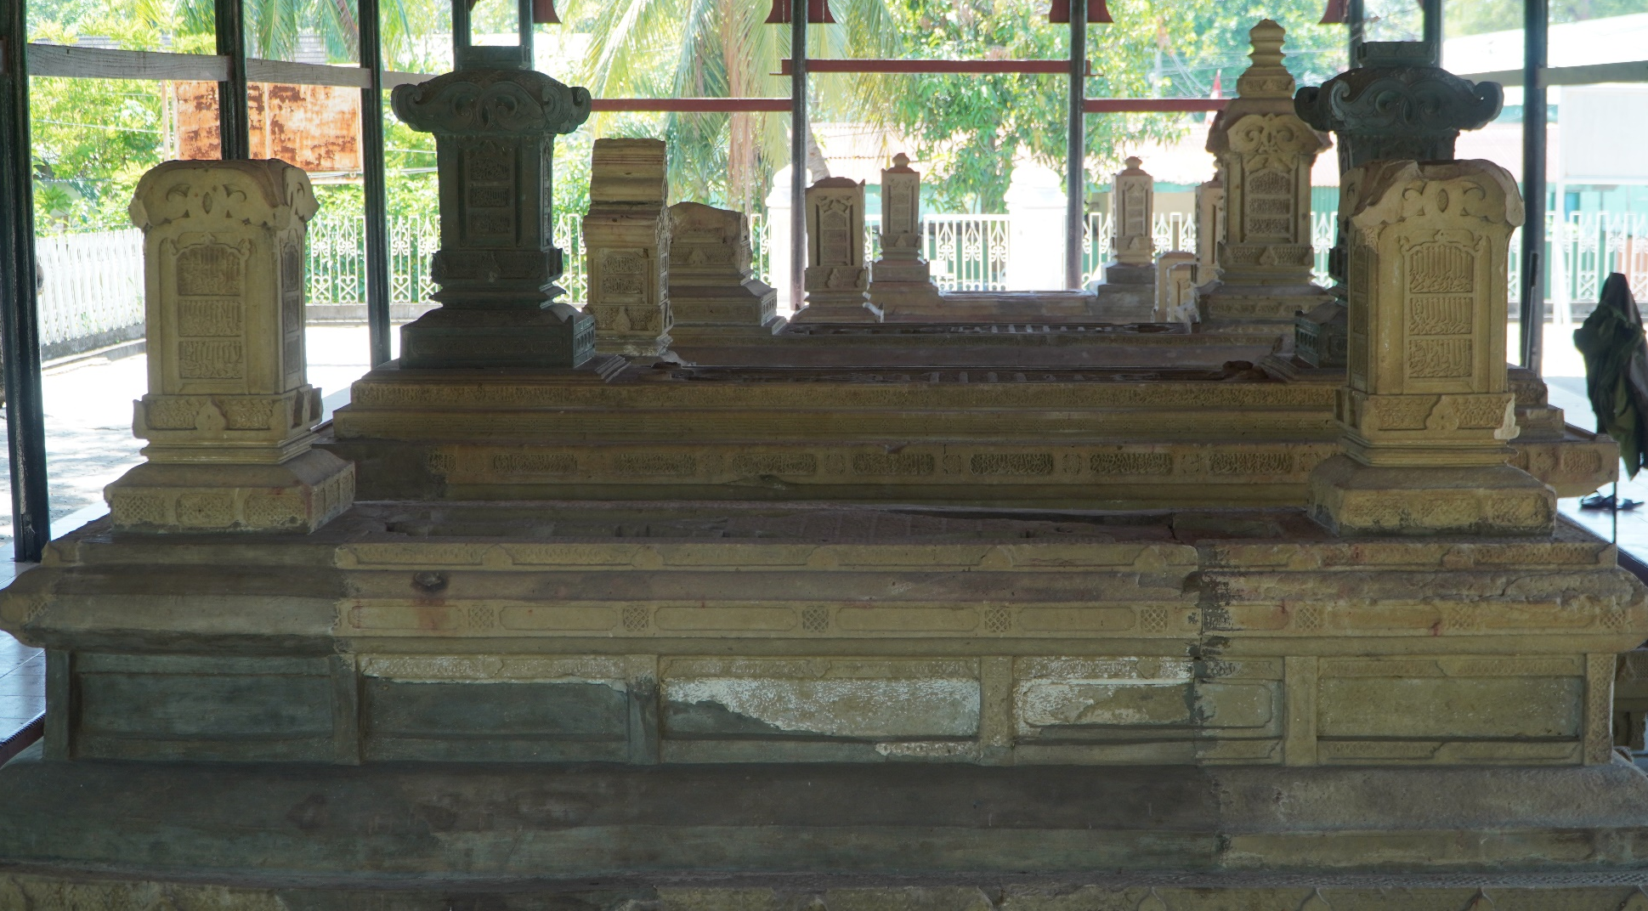
Pengaruh Khilafah ‘Utsmaniyyah terhadap sultan-sultan awal Aceh
Inskripsi lengkap pada makam Sultan Ali Mughayat Syah, Sultan Aceh pertama (w. 936 H/1530 M)
Sumber Foto: Tim JKdN
هذا القبر المغفور المرحوم الراجي إلى رحمة الله المطيع لأوامر الله الغازي في البر و البحر ينصره الله الباذل لعباد الله ألا و هو
السلطان علي مغاية شاه
سقى الله ثراه و جعل الجنة مأواه توفي ليلة الأحد ثاني عشر من شهر الله الحرام ذي الحجة ختمه الله لنا و لكم بالخير و المنة سنة ست و ثلاثين و تسعمائة من الهجرة النبوية المصطفوية المكية المدانية الأبطحية منه إليها عليه أفضل الصلوات و أكمل التحيات

Slide 7
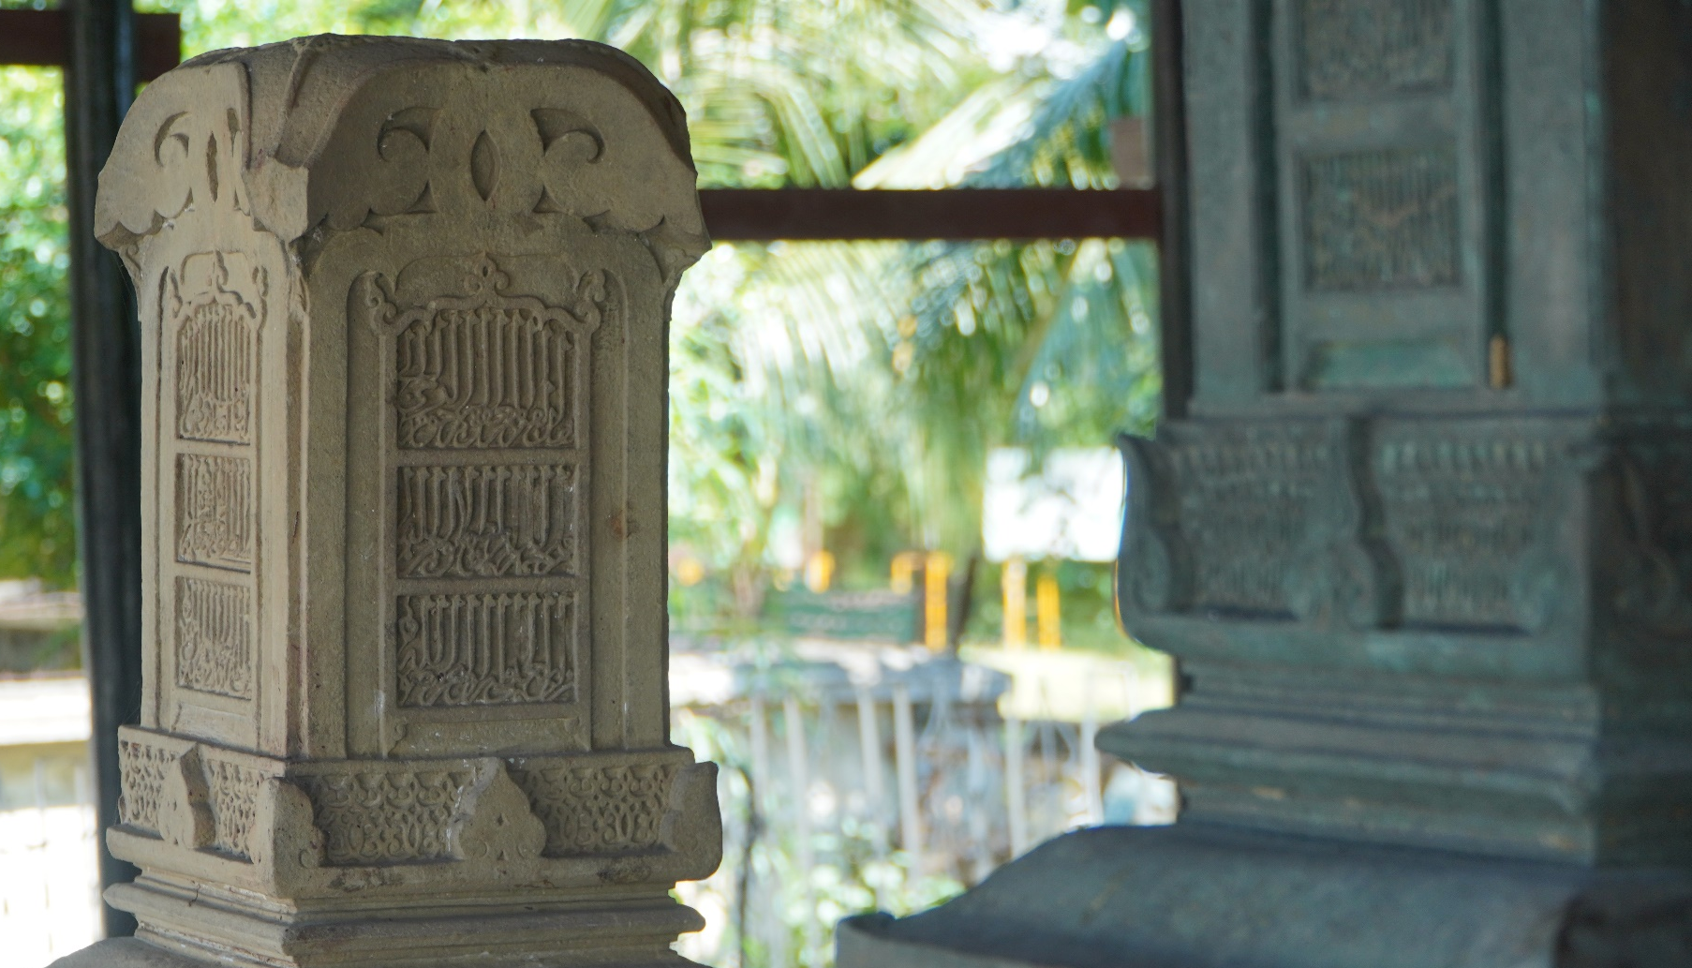
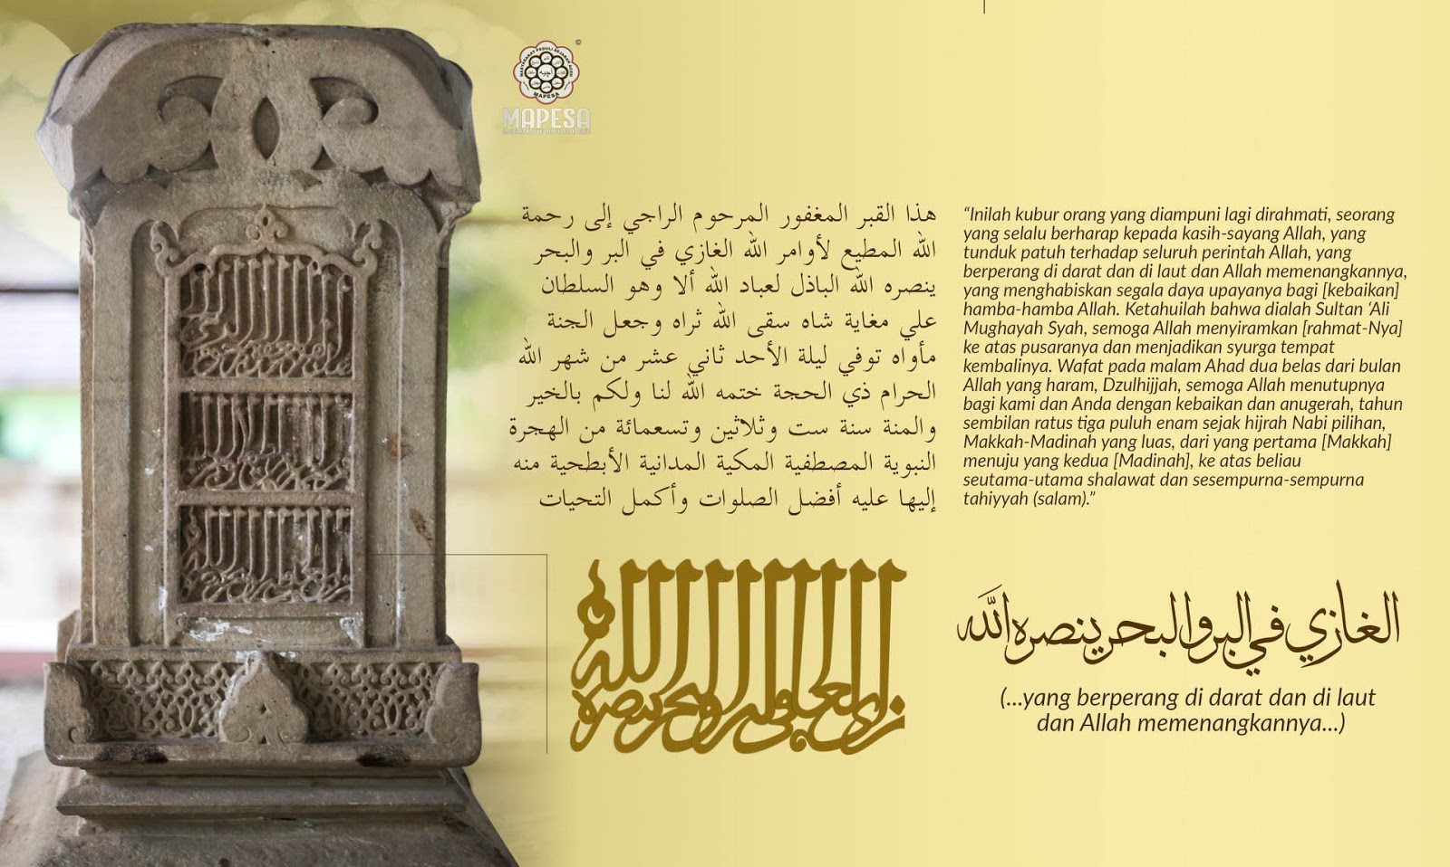
Pengaruh Khilafah Utsmaniyyah terhadap sultan-sultan Aceh
Sumber Foto: Tim JKdN
Gambar repro inskripsi: MAPESA

Slide 8
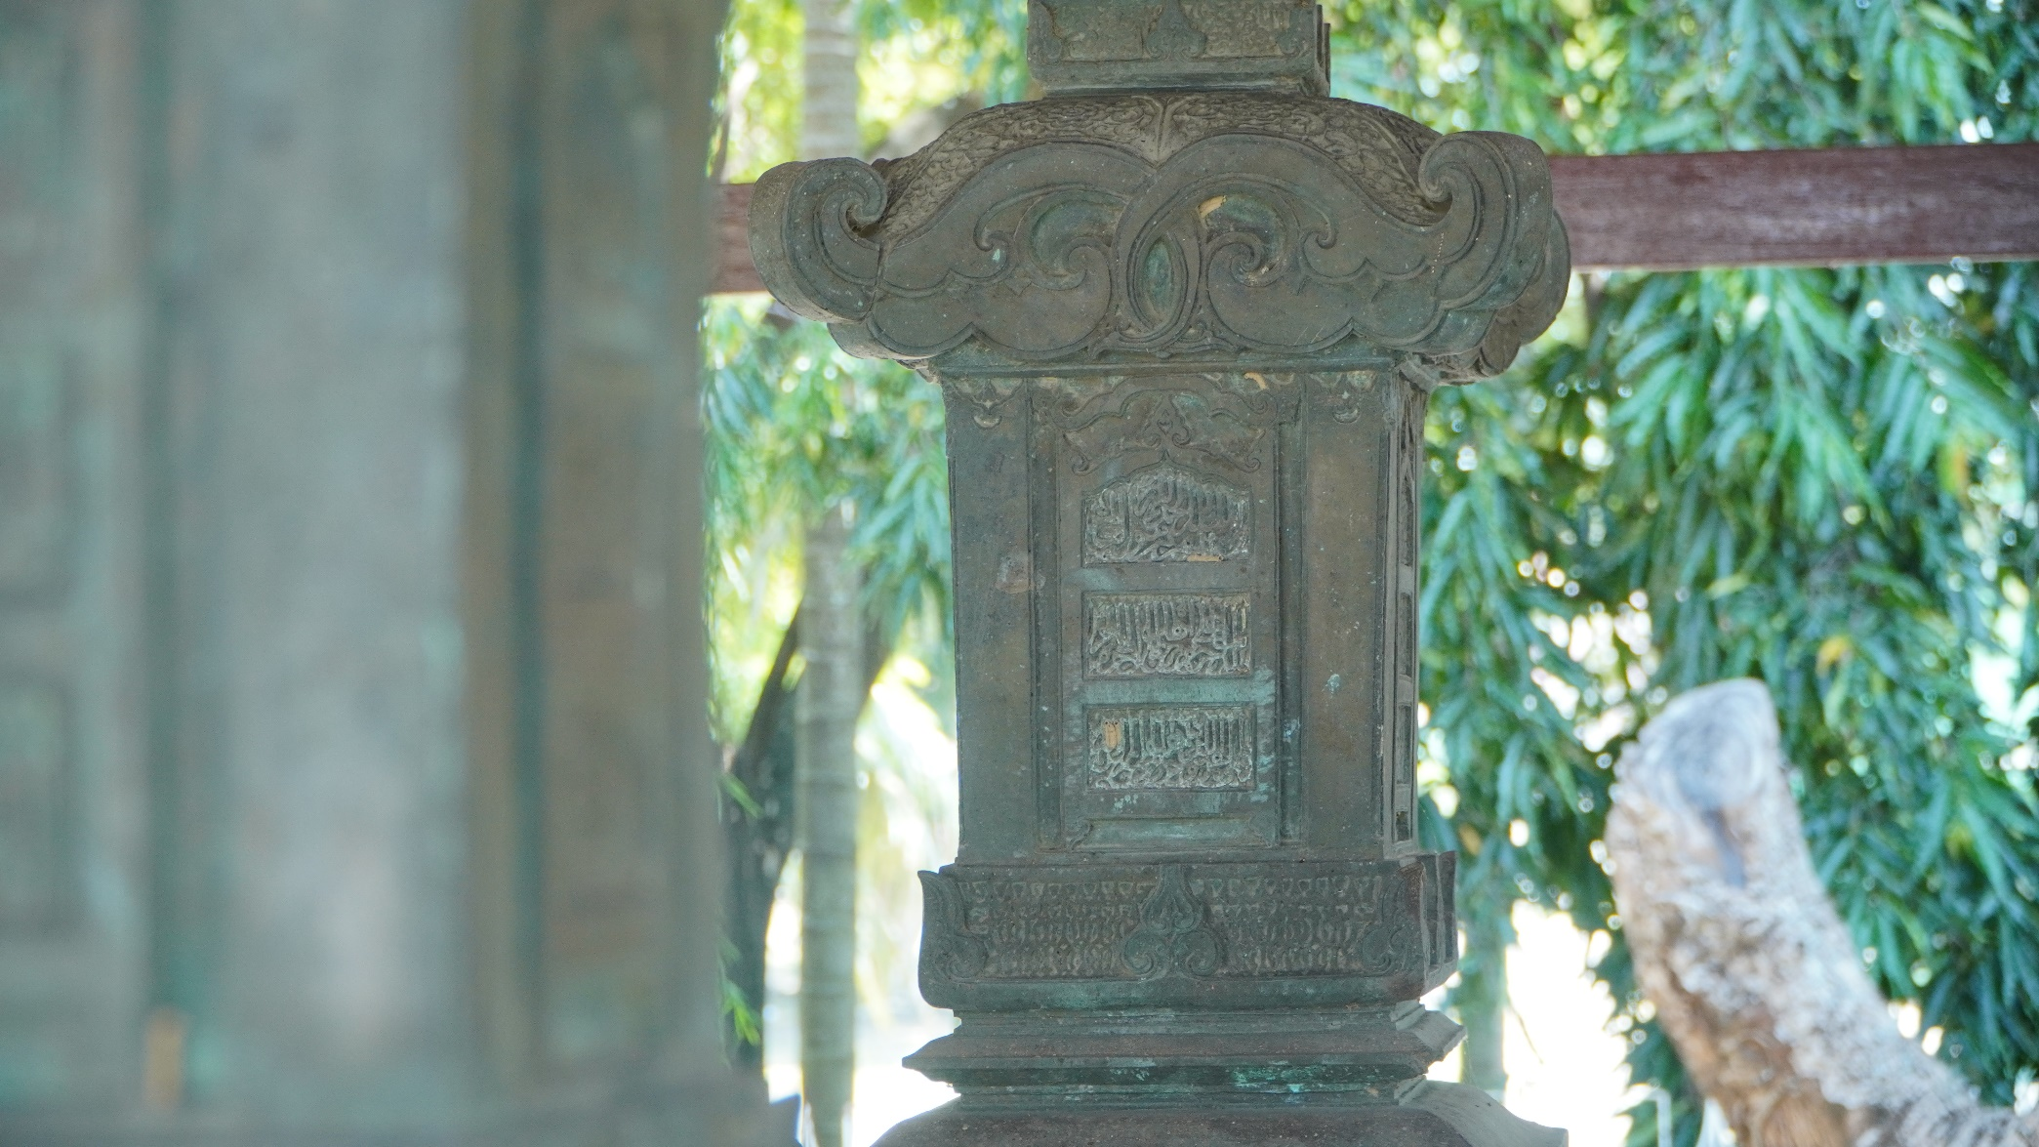
Pengaruh Khilafah ‘Utsmaniyyah terhadap sultan-sultan awal Aceh
Inskripsi lengkap pada makam Sultan Alauddin Ri’ayat Syah al-Qahhar, Sultan Aceh ketiga (w. 979 H/1571 M)
هذا القبر المرحوم المغفور الحسيب النسيب الفاضل المشهور الراجي إلى رحمة الله الملك الغفور سلطان السلاطين الأزمان الذي هو الغازي في سبيل رب العالمين قامع الكفرة و المشركين محب الفقراء و المساكين الواصل إلى طريق الحق
ألا وهو السلطان ابن السلطان ابن السلطان المخصوص بعناية الله
السلطان علاء الدين رعاية شاه
ظل الله في العالم بن سلطان علي مغاية شاه سقى الله ثراه بحرمته و جعل الجنة مثواه
Sumber Foto: Tim JKdN

Slide 9
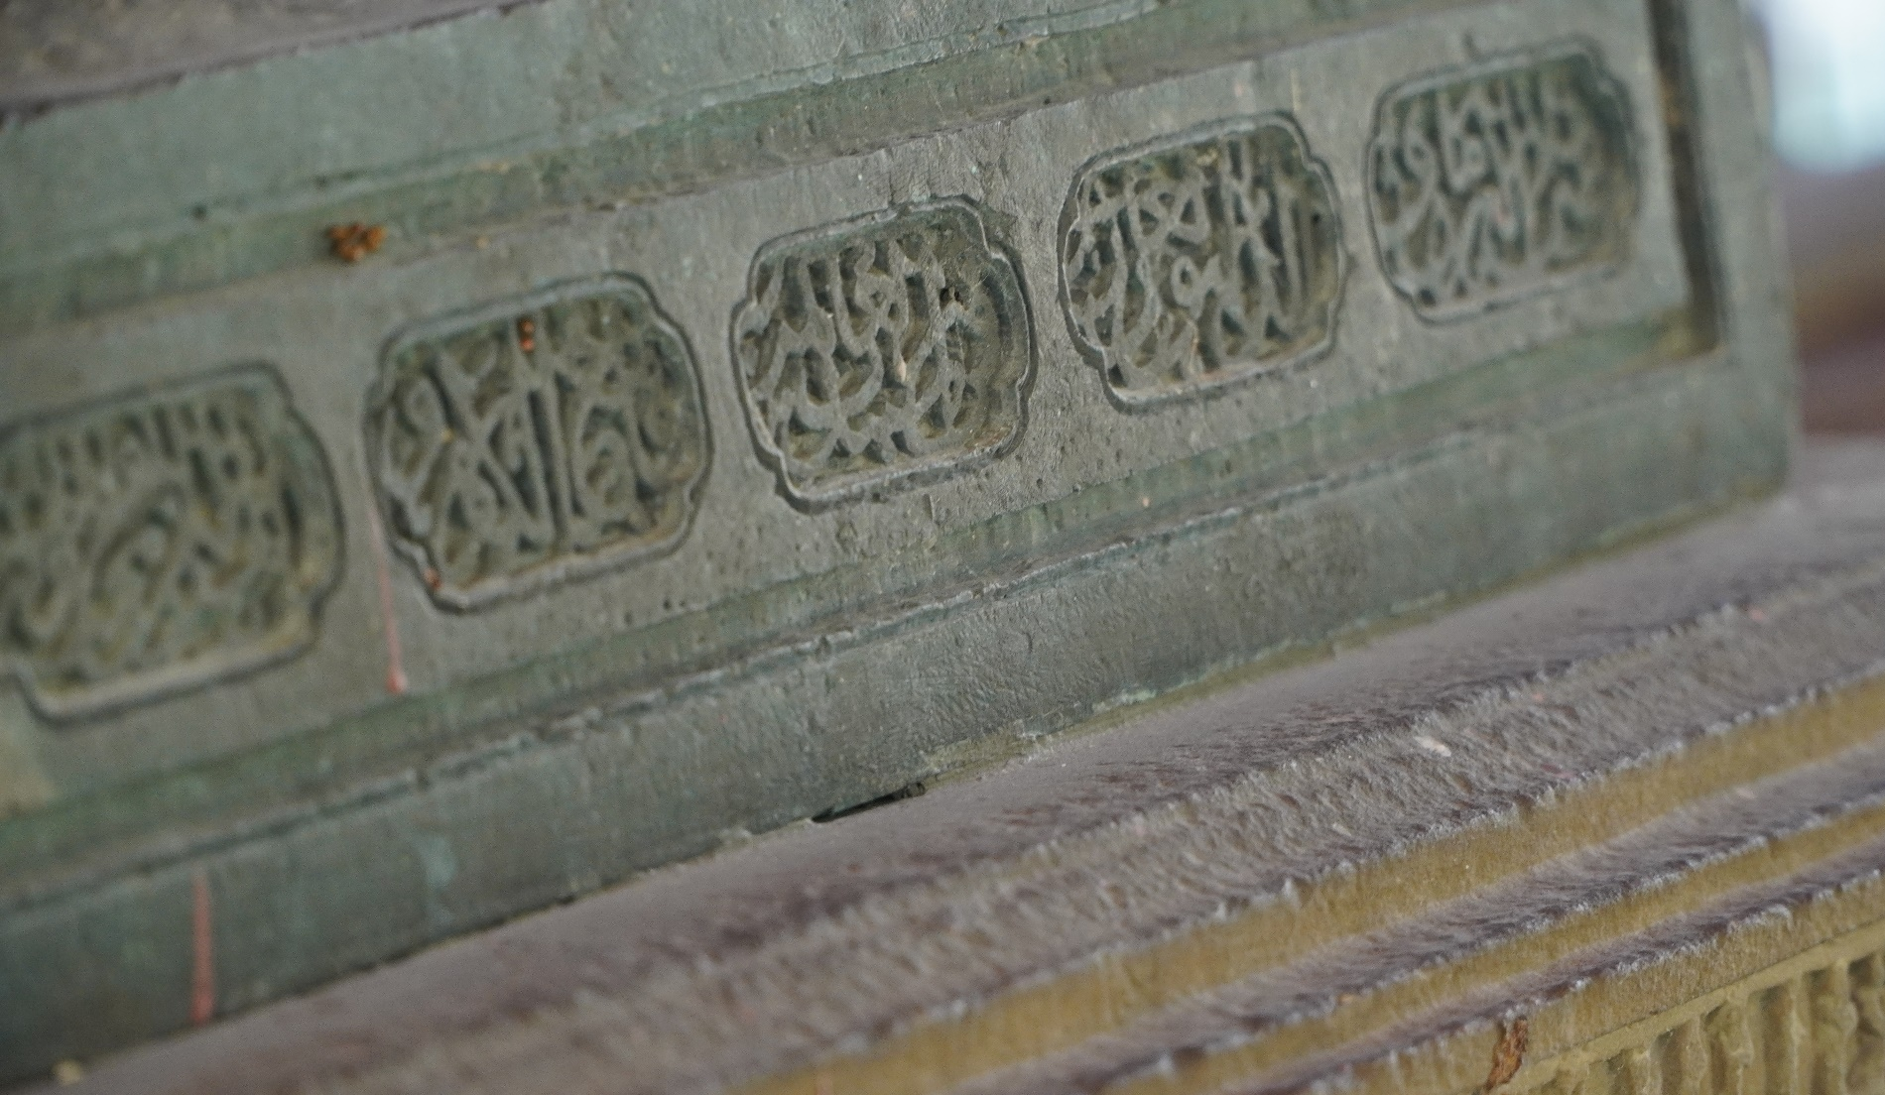
الذي هو الغازي
في سبيل رب العالمين
...dan dialah al-Ghazi di jalan Tuhan Semesta Alam...
Sumber Foto: Tim JKdN

Slide 10
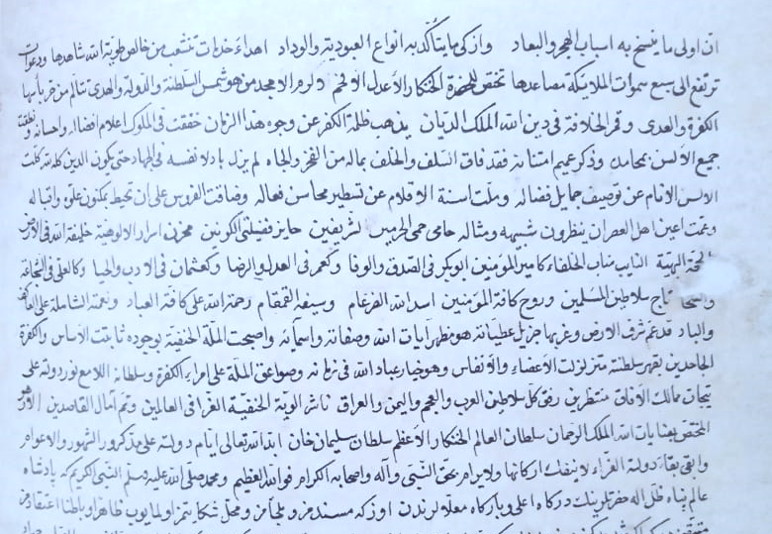

Slide 11
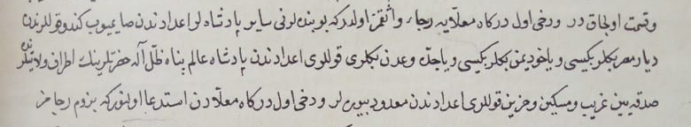
Detail: Pernyataan baiat Sultan Alauddin Ri’ayat Syah al-Qahhar kepada Khilafah Utsmaniyyah
69
70
71
69. Ve dahi ol-dergah-ı Mu’alla’ya reca-i vasıkımuz oldur ki; bu bendelerini sayir Padışahlar ıdadından saymayup kendü ḳullarından
70. Diyar-ı Mısır Beğlerbeğisi veyahud Yemen Beğlerbeğisi veya Cidde ve Aden Beğleri ḳulları ıdadından Padışah-ı alem-penah-ı zıll-i İlah hazretlerinün etraf vilayetlerinde
71. sadaḳa yiyen garib ü miskin ü ḫazin ḳulları ıdadından ma’dud buyuralar
Terjemah bebas:
Dengan bersungguh-sungguh, kami meminta Padışah (yakni Sulayman al-Qanuni, yang dibaris ke-6 dan ke-7 disebut Sultan Aceh sebagai Khalifatullah fil-Ardh, penerus Khulafaur Rasyidin) tidak lagi memandang saya, hambanya di tanah (Aceh) ini, sebagai penguasa yang independen, melainkan sudi menerima saya sebagai hambanya yang miskin dan rendah, yang dapat berkuasa berkat kemurahan hati Sang Padışah, sang pelindung dunia, naungan Allah (di muka bumi); dengan jalan yang tiada berbeda dari gubernur Mesir, Yaman, atau para Bey di Jeddah dan Aden.

Slide 12
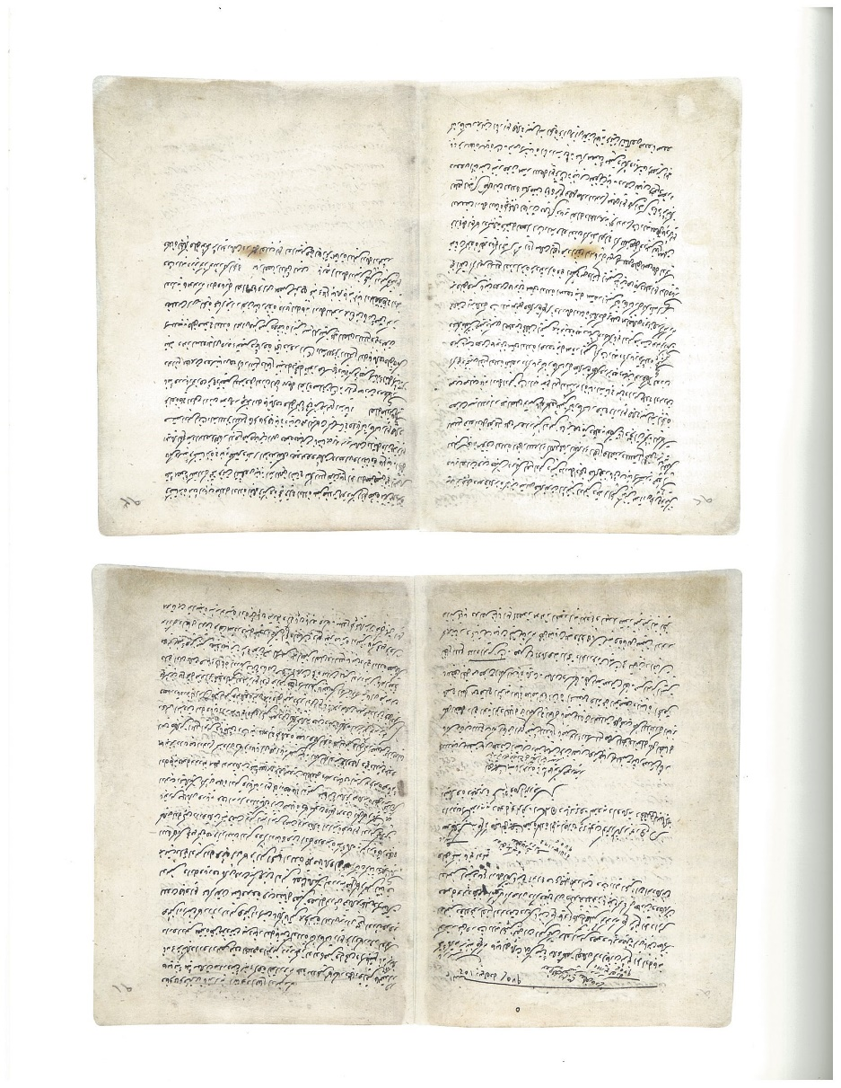
Surat balasan Selim II bin Suleyman al-Qanuni kepada Sultan Aceh Ala’uddin Ri’ayat Syah al-Qahhar, 19 September 1567. (Başbakanlık Osmanlı Arşivi [BOA], Divan-ı Hümayun Mühimme Defterleri [A.DVNS.MHM], 7/244)

Slide 13
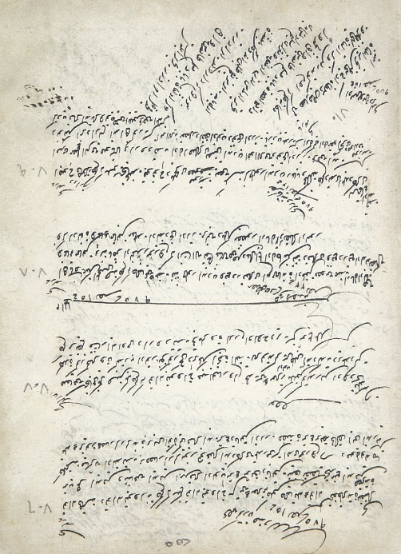
Pengiriman pasukan dari Khilafah Utsmaniyyah via Mesir tertunda karena pasukan dialihkan ke Yaman untuk memadamkan pemberontakan Syiah Zaidi di sana. Namun, Khalifah Selim II tetap menjanjikan:
“insya Allah, dengan pertolongan-Nya, fitnah dan kerusakan itu akan dibasmi, dan armada perang akan diberangkatkan ke wilayah yang sudah disepakati sebelumnya”
(inşā’allāhü te’ālā ināyet-i hakk celle ve alā ile ol cānibün fitne vü fesādı def’u ref’ oldukdan sonra zikrolunan Donanma-i Hümāyūn mu’āhade olunduğı üzre müretteb ü mükemmel bī-kusūr irsāl ü īsāl olunur).
BOA, A.DVNS.MHM, 7/708

Slide 14
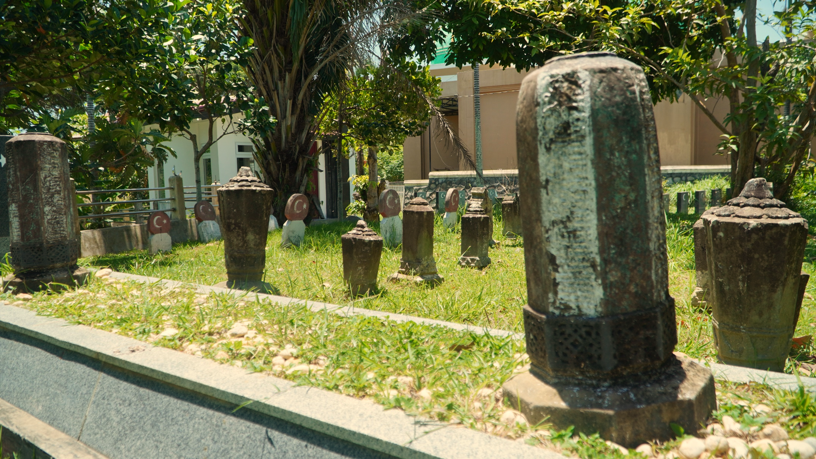
Bukti primer lain yang mennguatkan eksistensi Khilafah Utsmaniyyah di Aceh (Arkeologis)
Kompleks makam Tengku di Bitay, pemakaman yang diyakini merupakan kubur-kubur orang Utsmaniyyah di Gampong Bitay, Kecamatan Jaya Baru, Kota Banda Aceh
Sumber Foto: Tim JKdN

Slide 15
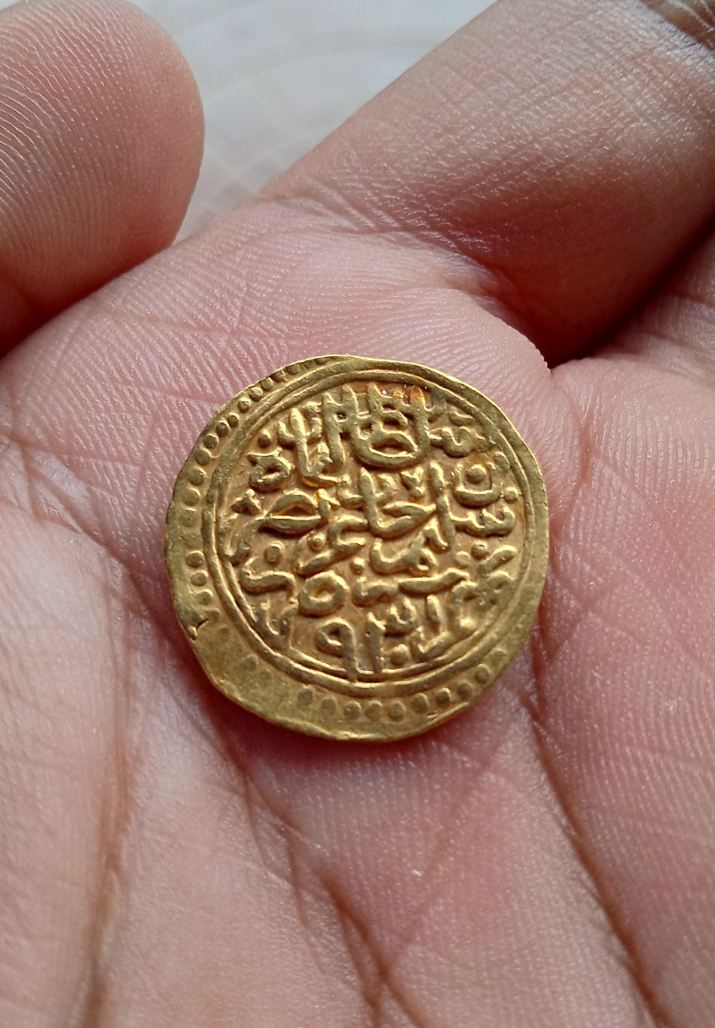
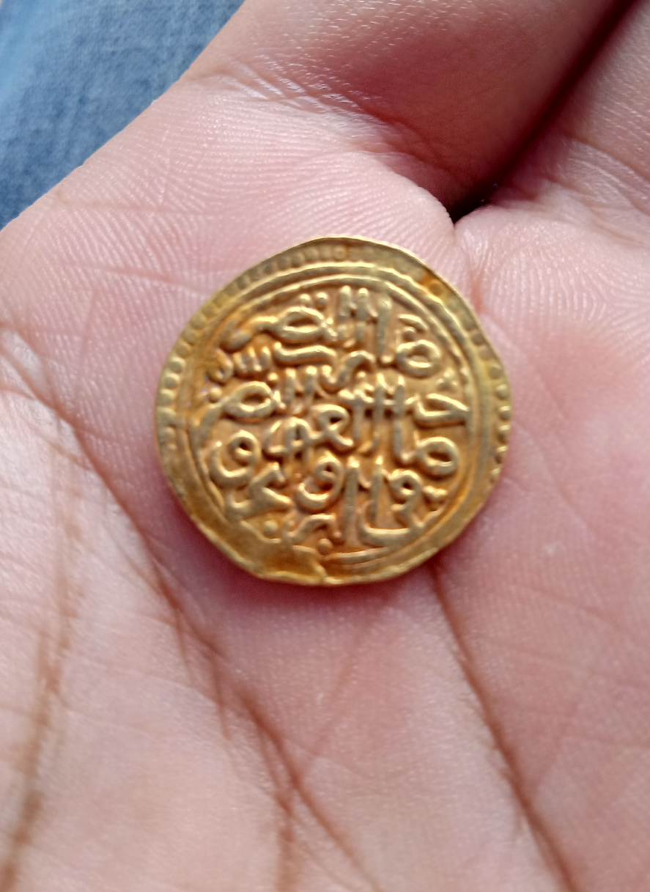
Bukti primer lain yang menguatkan eksistensi Khilafah Utsmaniyyah di Aceh (Numismatik)
Dinar dan dirham Khilafah Utsmaniyyah abad ke-16 yang ditemukan di Gampong Pande, Kec. Kutaraja, Banda Aceh pada 2020
سلطان سليمان بن سليم خان عز نصره ضرب في قسطنطينية سنة 926
ضارب النضر صاحب العز و النصرة في البر و البحر
Properti Nicko Pandawa

Slide 16
ABAD KE-17 & ke-18: Awal kebekuan

Slide 17
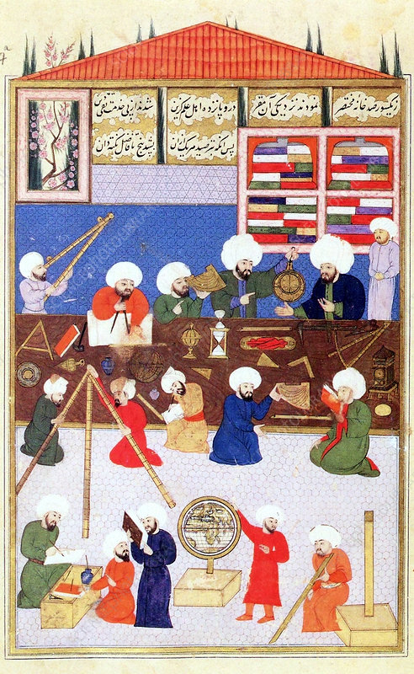
Muvaqqithane (Observatorium) Qustantiniyye, 1577
Dipimpin oleh Takiyuddin, ulama Syam yang juga ahli ilmu astronomi, geografi, dsb.
Pendiriannya didukung penuh oleh Sokollu Mehmet Pasya, wazir agung Khilafah Utsmaniyyah yang cinta ilmu dan visioner.
Sokollu Mehmet Pasya juga lah yang mendukung penuh pengiriman armada Khilafah ke negeri-negeri Islam yang jauh, seperti India dan Aceh.

Slide 18
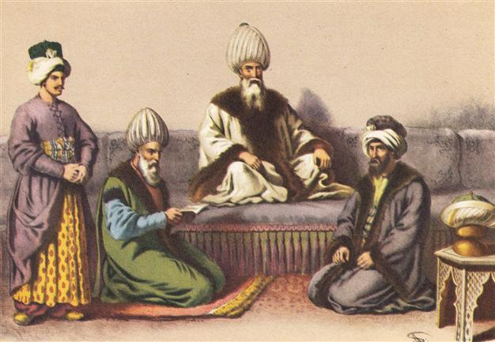
Epidemi muncul dari Muvaqqithane!
Muvaqqithane bawa sial!
1580, Seyhulislam Kadizade Ahmet Semsettin meminta Sultan Murad III menghancurkan Muvaqqithane Qustantiniye pimpinan Takiyuddin

Slide 19
ABAD KE-19: telikung hukum internasional

Slide 20
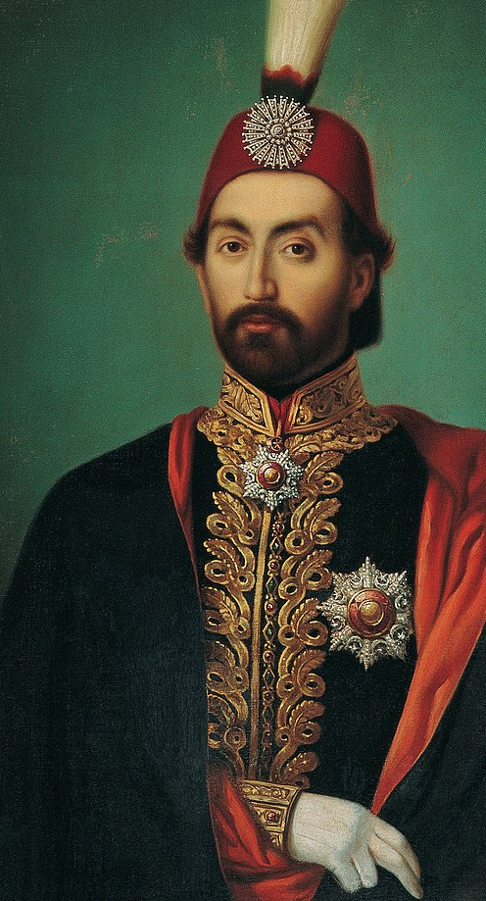
“...Menyatakan Sublime Porte (‘Utsmaniyyah) mengaku ikut serta dalam “Konser Eropa” (concert Européen, perimbangan kekuasaan antara negara-negara Eropa). Yang Mulia harus, masing-masing pihaknya, menghormati kemerdekaan dan integritas teritorial Kekaisaran ‘Utsmaniyyah, menjamin kesamaan pengamatan ketat dari keterlibatan ini, dan akibatnya akan mempertimbangkan setiap tindakan atau peristiwa yang dilanggar sebagai masalah umum. Konvensi atau Perjanjian yang disimpulkan di antara mereka dan Sublime Porte sekarang akan menjadi bagian dari hukum publik Eropa.”
Treaty of Paris, 1856
Sultan Abdülmecid I

Slide 21
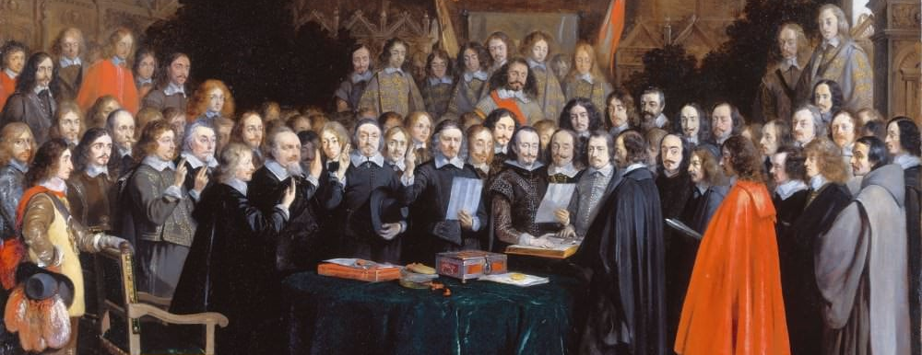
“Hubungan yang lebih baru antara negara-negara Kristen di Eropa dengan negara-negara Mohammedan dan ‘pagan’ di Asia dan Afrika menunjukkan suatu pernyataan pada pihak yang terakhir untuk meninggalkan penggunaan internasional khusus mereka (doktrin politik luar negeri Islam: dakwah dan jihad, dan mengadopsi pandangan-pandangan Kristen (adopt those Christendom). Hak-hak hukum telah diakui oleh, dan secara timbal balik diperluas ke Turki, Persia, Mesir, dan negara-negara Barbar (Afrika Utara)....”
Henry Whelton

Slide 22
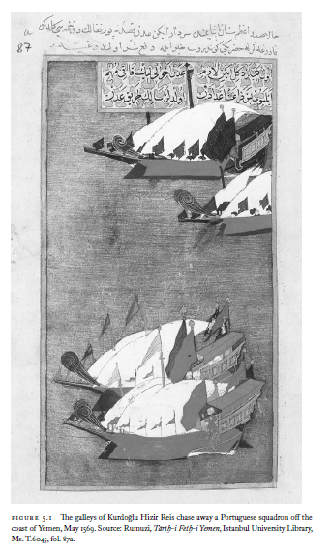
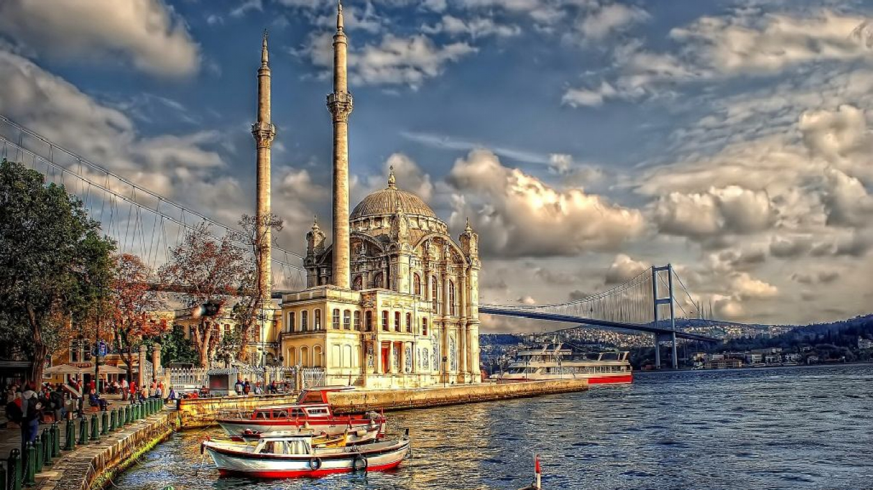
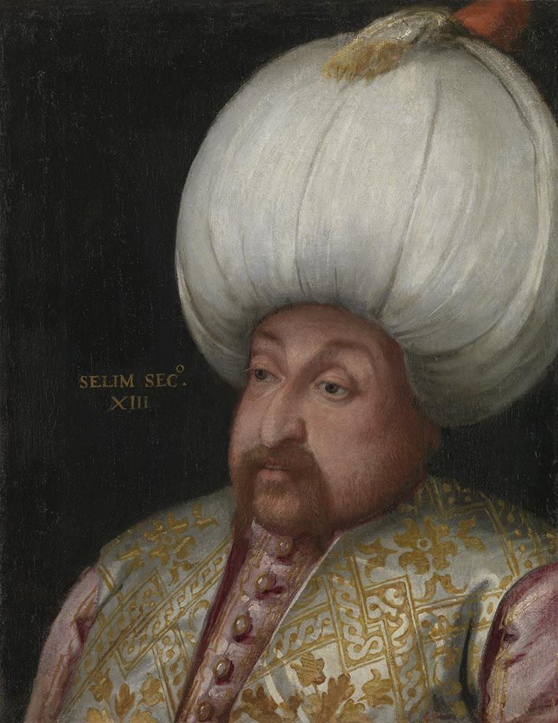
Studi Kasus:
Relasi ‘Utsmaniyyah-Aceh (Abad ke-16)
Source: Giancarlo Casale. 2010. The Ottoman Age of Exploration. Oxford University Press, p. 134
Sultan Selim II mengakui Aceh sebagai provinsi Khilafah (vilayet-i Aci) dan mengirim militer ke Sultan ‘Alā’uddīn Ri’āyat Syāh al-Qahhar, tahun 1566

Slide 23
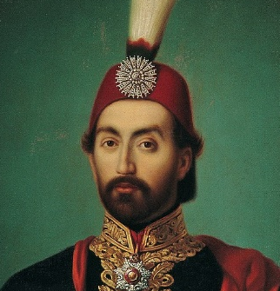
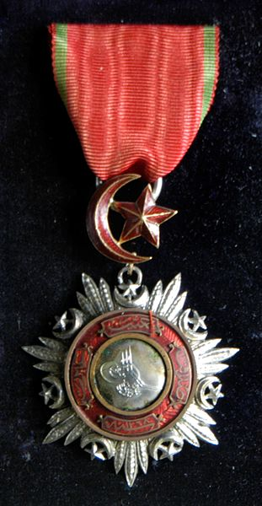
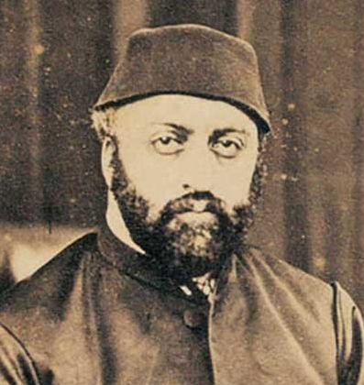
Studi Kasus:
Relasi ‘Utsmaniyyah-Aceh (Abad ke-19)
Sultan Abdülmecid I dan Abdülaziz hanya sekedar memberi medali Mecidiye kepada Sultan dan utusan Aceh serta tidak mau mengirim militer sebagaimana yang diminta, karena Aceh “bukan bagian dari Khilafah” dan untuk “menjaga hubungan baik dengan Belanda dalam kerangka Hukum Internasional”.
Nisyan Mecidiye

Slide 24
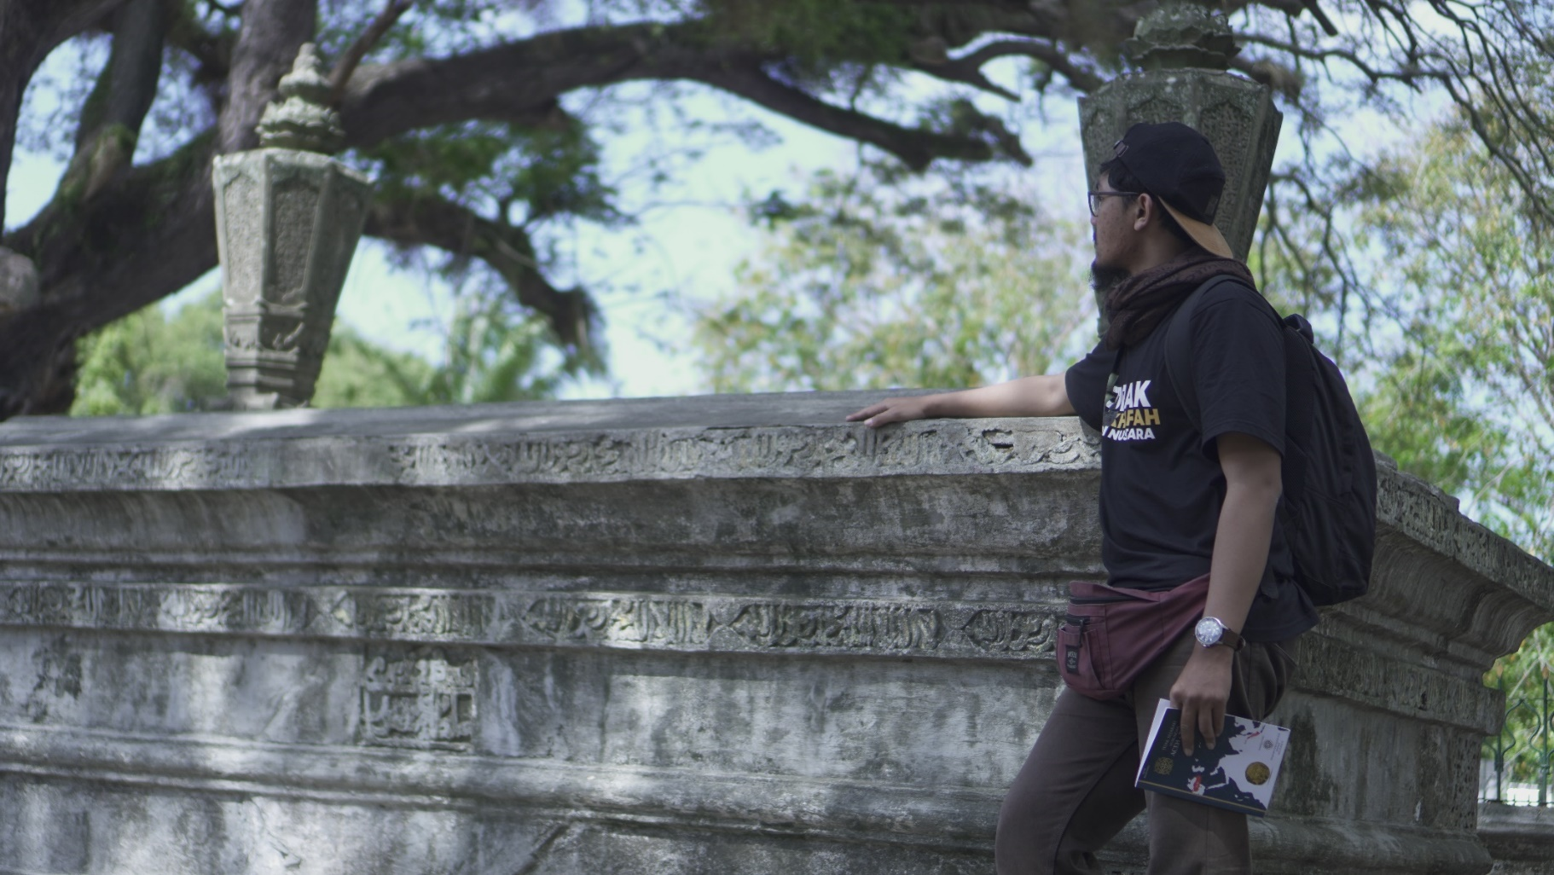
SULTAN MANSHUR SYAH ACEH: SULTAN YANG MUJAHID DAN MU’ARRIKH

Slide 25
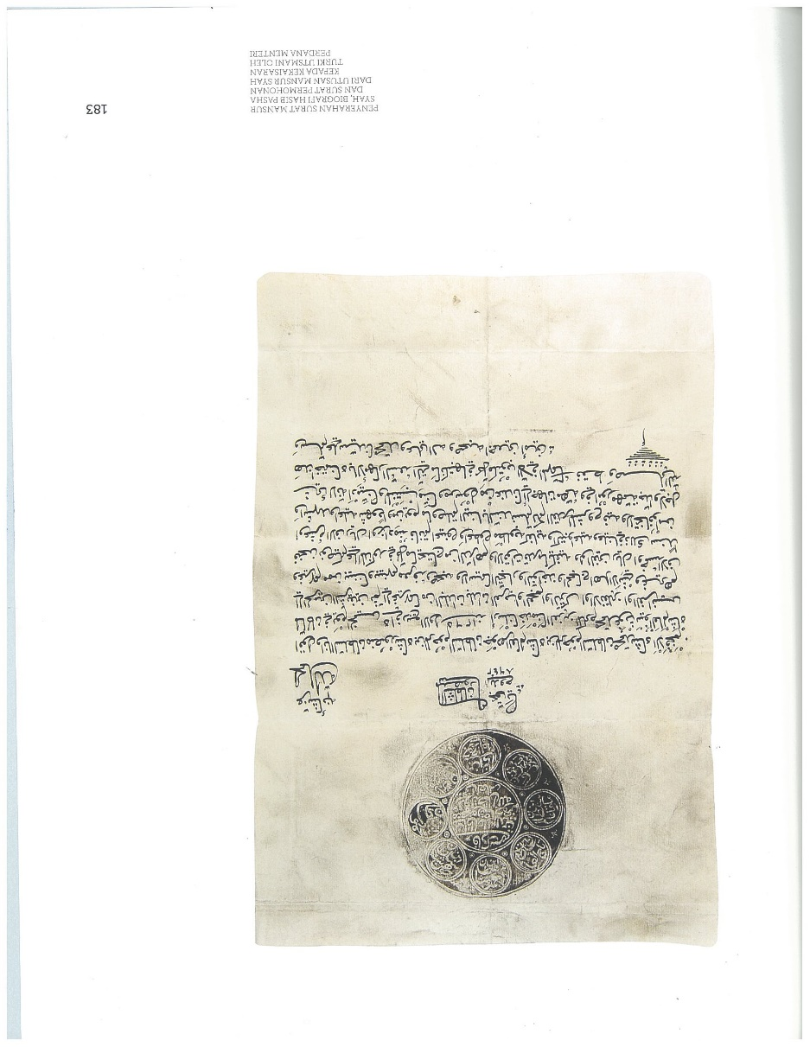
Sultan Manshur Syah yang terlahir dengan nama Tuanku ‘Ibrahim, merupakan anak dari Sultan Jauhar al-‘Alam Syah bin Sultan Muhammad Syah (k. 1786-1823), seorang penguasa Aceh keturunan Bugis yang trahnya bergelar ‘Ala’uddin.
Beliau adalah seorang bervisi besar dalam perjuangan Islam di Asia Tenggara demi mengentaskan kolonialisme. Sultan Aceh yang menginginkan persatuann umat di bawah naungan Khilafah
Mohor (Cap) Sultan Manshur Syah Aceh

Slide 26
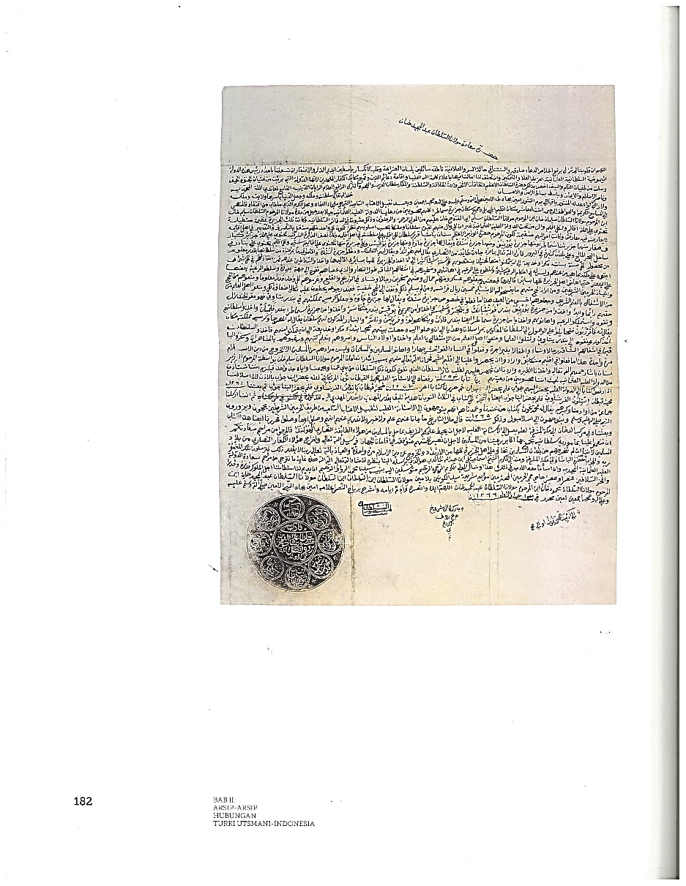

Slide 28
[1] اللهم إن قلوبنا لم تزل برفع إخلاص الدعاء صادقة وألسنتنا في حالة السر والعلانية ناطقة سائلين بلسان الضراعة وقلب الانكسار باسطين أيدي الذل والافتقار أن تسعفنا بامداد رئيس الدولة
[2] الميمونة السلطانية العثمانية بمزيد العلا والتمكين وأن تحقق لنا آمالنا فيها بإعلاء كلمة الله العليا وإقامة دعائم الدين وقمع مكائد الكفار الملحدين لأنها الدولة التي برئت من غشيان الجنف والحيف
[3] وسلمت من طغيان القلم والسيف أخص بذلك حضرة السلطان الأعظم والخاقان الأفخم وارث الخلافة والسلطنة والملك سلطان العرب والعجم والترك الدافع لأعلام الرايات الدينية القامع لمعاندي الملة المحمدية
[4] وناصر الاسلام والإيمان وباسط بساط الأمن والأمان حضرة سعادة مولانا السلطان عبد المجيد خان خلد الله سلطنته وملكه وجعل الدنيا بأسرها ولايته وملكه
[5] ولا يزال لواء عدله المنثور باقيا إلى يوم النشور آمين بجاه طه الأمين صلى الله عليه وسلـم وعلى آله وصحبه أجمعين وبعد تقبيل الأعتاب السامية التي هي ملجأ العفاة ومحل الكرم الذي ما خاب من اقتفاه فالمنهي
[6] إلى المسامع الكريمة والعواطف الرحيمة إننا معاشر سكان إقليم آشي بل وجميع سكان جزيرة سماطرا كلهم محسوبين من رعايا الدولة العلية العثمانية جيلا بعد جيل من مدة مولانا المرحوم السلطان سليم خان

Slide 29
[7] ابن المرحوم مولانا السلطان سليمان خان ابن المرحوم مولانا السلطان سليم أبي الفتوح خان عليهم من المولى الرحمة والرضوان وذلك مثبوتا في الدفاتر السلطانية وكانت تلك الجزيرة عظيمة مستطيلة
[8] تحتوي على جملة أقاليم ولكل إقليم وال من الدولة العلية العثمانية غير أن كل وال منهم لقبوا سلطانا وملكا بحسب أسلوبهم نظرا لكون كل واحد منهم مستقل بالتصرف والتدبير في أهل إقليمه
[9] لا يعارض فيه معارض وكانت أحوالهم مستقيمة لكون المرحوم حضرة الوزير الأعظم سنان باشا قرر سلطان كل إقليم على سلطنته في أهل إقليمه وكان نصف الدائرة الشرقية تحتوي على جزاير كبار
[10] وصغار منها جزيرتنا سماطرا ومنها بورنيو ومنها جزيرة سنده ويقال لها جاوة منها جزيرة بوقيس وكل جزيرة تحتوي على أقاليم شتى وكل إقليم يحتوي على بنادر في
[11] ساحل البحر المالح وعلى بلدان كثيرة في البرور فأراد الله بما أراد جاءت طائفة من النصارى يقال لهم هولندا ويقال لهم الفلمنك (؟) ودخلوا جزيرة سنده وأقاموا فيها بمراضاة سلطانهم بقدر معلوم

Slide 30
[12] من محصول كل سنة بسنته مكرا وخديعة إلى أن يتمكنوا منها فحينئذ ينقصونهم كل سنة شيئا كثيرا إلى أن أخذوا الجزيرة كلها بسائر أقاليمها وأخذوا السلاطين عندهم فمن انقاد لهم في كل شيء قد
[13] أبقوه على ملكه بماهية (؟) من عندهم ويسر له في إحكام الرعية شيء وسلطوه على الرعية في إهانتهم وتسخيرهم في أشغالهم الشاقة طول النهار والذي عصاهم نفوه إلى جهة بعيدة وسلطوا الرعية بعضها
[14] على بعض حتى أهانوا أهل الجزيرة كلها بسائر أقاليمها فبعضهم جعلوهم عسكر ومنهم حمال ومنهم مسخرون رجالا ونساء في الزرع والقلع وغرموهم كل واحد قدرا معلوما ومنعوهم من الحج
[15] وإتيان الحرمين الشريفين ومن أراد الحج منهم ما يفسحوا له إلا بتسليم خمسين ريال فرانسه ومن لم يسلم ذلك ونفذ إلى الحج خفية فعند رجوعه يحطون عليه ريال أضعاف ذلك ومنعوا أهل العلم من
[16] من الاشتغال بالعلم الشريف وجعلوهم أخس من العبد هذا ما فعلوه في خصوص سنده ويقال لها جزيرة جاوة وجعلوا كرسي مملكتهم في بندر بتاوي فهو مقر الجندرال
[17] حقهم دائما وأبدا وأخذوا من جزيرة بورنيو بندر فونتيانق وبنجر وسيمبس وأخذوا من جزيرة بوقيس بندر منكاسر وأخذوا من جزيرة سماطرا بندر فلمبان وأخذوا سلطانهم

Slide 31
[18] ونفوه واستملكوا الرعية وأهانوهم وأخذوا من جزيرة سماطرا أيضا بندر فادان وبنكاهولو وفريامن وناتر والبنادر المذكورة لهم سلطان يقال له المهرجا وكرسي مملكتهم مكان
[19] يقال فاقرريون فتحايلوا على الوصول إلى السلطان المذكور بمراسلات وهدايا إلى أن وصلوا إليه وحصلت بينهم صحبا بنداء مكر وخديعة إل أن يتمكنوا منهم فأخذوا السلطان
[20] المذكور ونفوه إلى بندر بتاوي وقتلوا العلماء ومنعوا أهل العلم من الاشتغال بالعلم وأخذوا أولاد الناس وأمروهم بتعلم كتبهم ورغبوهم بالمشاهرات وسخروا البا
[21] قين في اشتغالهم الشاقة رجالا ونساء وأطفالا بغير أجرة وفعلوا في النساء الفواحش جهارا وأهانوا المسلمين والمسلمات وليس مرادهم من المسلمين إلا الخروج من دين الاسلام
[22] مرة واحدة هذا ما فعلوا في إقليم مننكابو وأرادوا أن يجهزوا علينا إلى إقليم آشي فحمانا الله تعالى بسبب أثار انعامات المرحوم مولانا السلطان سليم خان بواسطة المرحوم الوزير
[23] سنان باشا رحم الله تعالى وأخذنا الغيرة وأردنا أن نجهز عليهم لطلب ثأر السلطان الذي نفوه لكون ذلك السلطان من بنى عمنا ويجمعنا وأباه جد واحد فيلزم إننا نستأذن

Slide 32
[24] من الدولة العلية العثمانية بحيث أننا محسوبين من رعيتهم حررنا كتابا سنة 1253 رفعناه الى الأستانة العلية صحبة القبطان تون المريكاني لعله يحضر إلينا جواب بالإذن لأن أسلافنا
[25] إذا رفعوا كتابا إلى الدولة العلية يحضر إلينا جواب فلم يحضر إلينا الجواب ثم حررنا كتابا أخر سنة 1253 صحبة قبطان كانفين الفرنساوي فلم يحضر إلينا جواب ثم بعثنا سنة 1261
[26] صحبة قبطان استلون الفرنساوي فلم يحضر إلينا جواب أيضا وصحبة كل كتاب في الثلاث النوبات هدية تليق بقدر المهدي لا بقدر المهدى إليه (المذكورة في الكشف في طرف الكتاب) ثم إننا أرسلنا
[27] جماعة من أوادمنا وكبيرهم يقال له محمد غوث بكتاب من عندنا وعمدناهم أنهم يتوجهون إلى الأستانة العلية لتقبيل الأعتاب السامية من طريق الحرمين الشريفين يحجون ويزورون
[28] النبي صلى الله عليه وسلـم ويتوجهون إلى اسلامبول وذلك سنة 1265 فإلى حال التاريخ ما جاءنا عنهم علم ولا خبر ولا ندري عنهم أنهم وصلوا أو ما وصلوا فحررنا أيضا هذا الكتاب

Slide 33
[29] وبعثناه في مركب الدخان إلى مكة المشرفة لعله يصل إلى الأستانة العلية لأجل أن يحيط علمكم الشريف مما حل بالمسلمين من هؤلاء الطائفة النصارى الهولندا فالمرجو من مراحم سعادتكم
[30] أن تنعموا علينا بمأمورية سلطانية يجمع بها أكابر رعيتنا من المسلمين لأجل أن تصير كلمتهم متوافقة في إقامة الجهاد في سبيل الله وإخراج هؤلاء الكفار النصارى من بلاد
[31] المسلمين لأننا إن لم نخرجهم من بلدان المسلمين نخاف على أهل الجزيرة كلها من الارتداد والخروج من دين الإسلام مرة واحدة والعياذ بالله تعالى ربنا لا يقدر ذلك فترسلون تلك المأمو
[32] رية ولجواب إلى أدميتنا محمد غوث أو إلى صح (صاحب) حضرة الباشا والي مكة المشرفة ومنه إلى المكرم الشيخ إسماعيل ابن عبد الله الخالدي هو الذي يرسل إلينا بنظره إن شاء الله الله الله هذه غاية ما نترجى من مراحم سعادة الدولة
[33] العلية العثمانية المجيدية وإن أسأنا معه الأدب في ذلك هذا ونسأل المولى الكريم الرحمن الرحيم متوسلين إليه بنبيه سيدنا محمد الرؤف الرحيم أن يديم لنا سلطاننا أجل الملوك قدرة وقدرا

Slide 34
[34] وأفخر السلاطين عنصرا وعصرا حامي الحرمين المحترمين مؤيد شريعة سيد الكونين بلا مير (؟) مولانا السلطان ابن السلطان ابن السلطان مولانا السلطان عبد المجيد خان ابن
[35] المرحوم مولانا السلطان عبد الحميد خان اللهم أيده وانصره واسرح برياح النصر أعلامه آمين بجاه النبي الأمين صلى الله عليه وسلـم
[36] وعلى آله وصحبه أجمعين آمين محرر في 13 جمادى الأول سنة 1266

Slide 35
Terjemahan:
Ya Allah, sesungguhnya hati kami masih sejujurnya memanjatkan doa yang tulus, dan ucapan kami baik dalam kesendirian maupun di depan orang masih saja menuturkan serta memohon dengan kata-kata yang penuh kerendahan dan dengan hati yang luluh, sambil merentangkan tangan kerendahan dan ketergantungan, semoga Engkau menolong kami dengan menganugerahkan kepada Kepala Negara (daulah) yang Diberkahi Kesultanan Utsmaniyyah tambahan ketinggian dan kemantapan [dalam kekuasaan], dan semoga Engkau mewujudkan bagi kami berbagai harapan kami kepadanya dalam [upaya] meninggikan kalimatullah (agama Allah) yang luhur, dan dalam menegakkan fondasi-fondasi Agama serta dalam menghancurkan berbagai tipu muslihat orang-orang kafir yang tidak bertuhan. Itu dikarenakan ia adalah Negara yang catatannya bersih dari kezhaliman dan ketidakadilan, dan tidak berada di bawah tekanan mata pedang dan mata pena.
Saya istimewakan dengan semua itu Hadarat Sultan yang agung dan Khaqan yang besar; Pewaris khilafah, kesultanan dan kerajaan; Sultan orang-orang Arab, ‘Ajam dan Turki; Pembela panji-panji keagamaan; Penghancur orang-orang yang bersikap keras kepala terhadap Agama Muhammad [saw.]; Pembela Iman dan Islam; Pembentang hamparan kedamaian dan keamanan, Hadarat yang Berbahagia Tuan kami Sultan ‘Abdul Majid Khan—semoga Allah mengekalkan kerajaan dan kesultanannya, menjadikan segenap penjuru dunia sebagai kerajaan dan wilayahnya, dan semoga senantiasa panji keadilannya yang bertebaran kekal abadi sampai dengan hari dibangkitkan. Perkenankanlah semua itu dengan berkat kehormatan Thaha (Nabi Muhammad) Al-Amin (yang terpercaya)—semoga Allah menyampaikan shalawat dan salam ke atas beliau, keluarga dan para sahabat beliau sekalian.

Slide 36
Setelah mengecup “Jenjang-jenjang tangga yang tinggi” (kiasan diplomatik untuk menyebut Sultan dari Dinasti Utsmaniyyah) yang merupakan tempat perlindungan bagi para pencari kebaikan dan tempat kemurahan yang tidak akan kecewa orang yang mendatanginya, maka telah sampai kepada “Pendengaran yang mulia dan Perasaan yang penuh kasih sayang”(kiasan diplomatik) bahwa sesungguhnya kami seluruh penduduk Negeri Aceh, bahkan seluruh penduduk Pulau Sumatera tergolong ke dalam rakyat Daulah ‘Aliyyah Utsmaniyyah, dari generasi ke generasi semenjak Tuan kami Al-Marhum Sultan Salim Khan anak Al-Marhum Tuan kami Sultan Sulaiman Khan anak Al-Marhum Tuan kami Sultan Salim Abul Futuh Khan (Abul Futuh: bapak pembebasan)—semoga terlimpah rahmat dan ridha Allah ke atas mereka semuanya. Dan itu telah tercantum dalam arsip kesultanan.
Pulau itu (Sumatera) adalah pulau yang besar dan terhampar memanjang. Ia meliputi sejumlah negeri. Setiap negeri memiliki seorang wali (gubernur) dari pihak Daulah ‘Aliyyah Utsmaniyyah. Namun setiap wali itu digelar dengan sultan dan raja sesuai cara mereka masing-masing lantaran setiap mereka bebas (merdeka) untuk mengurus dan bertindak terhadap penduduk negeri mereka, serta tidak dapat dihalang seorang pun.
Mereka hidup dalam keadaan stabil sebab Al-Marhum Wazir (menteri) Agung Sinan Basha telah mengakui sultan setiap negeri atas kesultanannya terhadap penghuni negeri itu.
Adalah separoh Kawasan Timur terdiri dari pulau-pulau besar dan kecil. Di antaranya adalah pulau kami, Sumatera, lalu Pulau Borneo, Pulau Sunda yang juga disebutkan dengan Pulau Jawa, dan Pulau Bugis. Setiap pulau terdiri dari berbagai negeri, dan setiap negeri memiliki bandar-bandar di pesisir laut yang asin dan kota-kota yang sangat banyak di daratan.

Slide 37
Lalu, Allah menghendaki segala yang Dia kehendaki.
Telah datang satu golongan Nasrani yang bernama Belanda, dan juga disebut dengan Flemings (?). Mereka memasuki Pulau Sunda dan menetap di dalamnya setelah dengan penuh tipu muslihat dan makar mereka membeli perkenan sultan dengan jumlah tertentu dari penghasilan setiap tahunnya. Setelah mereka memantapkan diri di Sunda barulah kemudian mereka mengurangi hak sultan dalam jumlah yang banyak di setiap tahunnya. Sampai kemudian mereka berhasil menguasai Pulau secara keseluruhan berikut seluruh negerinya pula. Mereka mengangkat sultan-sultan dari pihak mereka. Orang yang bersedia tunduk patuh kepada mereka dalam segala sesuatu, mereka pertahankan di atas tahta kerajaan dengan [aturan] dari pihak mereka. Mereka juga mempermudah orang seperti itu untuk mengendalikan rakyatnya, memberikannya kekuasaan untuk merendahkan serta memperkerjakan rakyat dengan berbagai pekerjaan berat sepanjang hari. Sementara orang yang tidak mau patuh kepada mereka, dibuang ke tempat yang jauh.
Mereka juga memberi kewenangan untuk rakyat melalimi sesamanya sehingga mereka berhasil merendahkan seluruh rakyat pribumi; sebagian rakyat ada yang direkrut untuk menjadi tentara, sebagian yang lain dijadikan kuli pikul, dan lainnya lagi, laki-laki dan wanita, diperkerjakan untuk menanam dan mencabut , dan rakyat dikenakan denda dalam jumlah yang sudah ditentukan.
Rakyat juga dilarang untuk menunaikan haji dan pergi ke dua tanah haram yang mulia. Mereka tidak memberikan izin perjalanan kepada orang-orang yang hendak menunaikan haji sebelum membayar 50.000 riyal Franc. Orang yang tidak membayar, dan pergi haji secara sembunyi-sembunyi, maka pada waktu pulang ia akan dikenakan bayaran berkali-kali lipat dari itu.
Mereka juga melarang para ulama belajar dan mengajarkan ilmu yang mulia. Mereka memperlakukan ulama sebagai manusia yang lebih rendah dari hamba sahaya.
Inilah yang mereka lakukan secara khusus di Pulau Sunda, yang juga disebut dengan Pulau Jawa. Dan mereka menjadikan pusat pemerintahan mereka di Bandar Betawi, tempat Jenderal berkedudukan, sebagai hak mereka yang tidak dapat diganggu gugat sepanjang masa.

Slide 38
Sedangkan di Pulau Borneo mereka mengambil Bandar Pontianak, Banjar dan Sambas. Di Pulau Bugis mereka mengambil Bandar Munkasar. Dan di Pulau Sumatera, mereka mengambil Bandar Palembang. Mereka mengambil Sultan Palembang dan membuangnya. Rakyat Palembang direndahkan dan diperbudak.
Di Pulau Sumatera, mereka juga mengambil Bandar Padang, Bangkahulu, Pariaman dan Natar. Bandar-bandar tersebut memiliki sultan yang mereka panggil Maharaja. Pusat pemerintahan mereka di Pagaruyung. Orang-orang Belanda melakukan tipu muslihat untuk menjatuhkan sultan tersebut dengan cara menyurati dan mengiriminya hadiah hingga mereka berhasil dan terjalin persahabatan di antara mereka diiringi dengan ajakan yang penuh tipu muslihat dan makar. Sampai pengaruh mereka mantap, mereka mengambil sultan tersebut dan membuangnya ke Bandar Betawi.
Mereka membunuh ulama dan melarang para sarjana Islam melakukan aktifitas keilmuan. Anak-anak rakyat disuruh untuk mempelajari buku-buku mereka, dan mereka menggalakkan orang-orang untuk saling mempermalukan. Selebihnya, dipaksa melakukan pekerjaan-pekerjaan berat baik itu laki-laki, perempuan maupun anak-anak, dengan tanpa upah.
Mereka melecehkan kaum wanita secara terang-terangan, dan merendahkan orang-orang Islam, laki-laki maupun perempuan. Yang mereka maui tidak lain adalah agar orang-orang Islam keluar dari agama Islam sekaligus.
Itulah yang mereka lakukan di Minangkabau, dan mereka bersiap untuk menyerang kami di Negeri Aceh namun Allah telah memelihara kami dengan sebab pusaka-pusaka dari berbagai anugerah yang diberikan Al-Marhum Tuan kami Sultan Salim Khan lewat perantaraan Al-Marhum Wazir Sinan Basha—semoga Allah merahmati mereka. Dan kami telah mengambil sikap untuk menjaga dan bersiap untuk menyerang mereka demi menuntut balas atas perlakuan mereka kepada Sultan (Minangkabau) yang mereka buang. Sikap kami tersebut adalah lantaran Sultan itu adalah salah seorang anak paman kami dan antara kami dan ayahnya terhubung kekerabatan oleh karena satu kakek.
Dari itu, wajiblah kami memohon izin dari Daulah ‘Aliyyah ‘Utsmaniyyah sebab kami terhitung di antara rakyat mereka. Maka kami tulis sebuah surat pada tahun 1253 yang kami haturkan ke Astanah ‘Aliyyah yang dibawa oleh Kapten Tun Al-Marikaniy (orang Amerika) dengan harapan ia dapat membawa jawaban berupa izin [yang kami maksud].

Slide 39
Itu dikarenakan para pendahulu kami manakala mereka menghaturkan sebuah surat kepada Daulah ‘Aliyyah, maka mereka akan mendapatkan jawaban. Namun, jawaban yang kami tunggu itu ternyata tidak pernah sampai. Kemudian kami tulis kembali sebuah surat pada tahun 1253 yang dikirim via Kapten Kanvine (?) dari Prancis, dan ternyata juga tidak datang jawaban. Kami kirimkan lagi pada 1261 sepucuk surat via Kapten Estelon (?) dari Prancis, namun tidak juga kami dapati balasan. Padahal, pada setiap kali surat-surat itu dikirimkan telah dipersembahkan pula hadiah sebagaimana yang pantas menurut pemberi hadiah, bukan menurut penerima hadiah—hadiah-hadiah tersebut adalah sebagaimana dirincikan dalam daftar pada sampul surat.
Kemudian, sesungguhnya kami telah mengutus satu delegasi yang terdiri dari kaum kerabat kami dipimpin Muhammad Ghuts membawa sepucuk surat dari kami. Mereka telah kami kukuhkan untuk melakukan perjalanan menuju Astanah ‘Aliyyah untuk mengecup “Jenjang-jenjang tangga yang tinggi” melalui dua tanah haram yang mulia, naik haji dan menziarahi Nabi Shallallahu ‘alaihi wa Sallam, dan kemudian menuju ke Islambul.
Itu pada tahun 1265, dan hingga tanggal hari ini, belum sampai kepada kami apapun pemberitahuan dan kabar. Kami tidak tahu tentang mereka apakah telah sampai atau belum. Maka kami tulis surat ini dan kami kirim lewat sebuah kapal asap ke Makkah yang mulia dengan harapan sampai ke Astanah ‘Aliyyah supaya Tuan yang mulia dapat memaklumi apa saja yang telah terjadi dengan kaum Muslimin akibat perbuatan golongan Nasrani Belanda itu.

Slide 40
Maka dari itu, yang diharapkan dari sumber kasih sayang Tuan yang berbahagia adalah menganugrahi kami sebuah titah kesultanan yang dapat menyatukan seluruh para pembesar rakyat kami dari kaum Muslimin supaya suara mereka bersatu padu dan bulat untuk menegakkan jihad di jalan Allah dan mengusir kaum kafir Nasrani itu dari negeri-negeri kaum Muslimin. Sebab, jika kami tidak mengusir mereka dari negeri-negeri kaum Muslim, kami kuatir seluruh penghuni pulau akan murtad dan keluar dari agama Islam sekaligus—kita berlindung kepada Allah Ta’ala atas yang demikian, dan semoga Allah tidak menakdirkan hal itu. Maka hendaklah Tuan mengirimkan kepada kami titah itu.
Untuk jawaban surat ini dapat disampaikan kepada kerabat kami Muhammad Ghauts atau kepada hadarat Basha Wali (gubernur) Makkah yang mulia, dan dari dia nanti disampaikan kepada yang mulia Syaikh Isma’il bin ‘Abdullah Al-Khalidiy. Dia nanti yang akan mengirimkan kepada kami dengan caranya sendiri, Insya Allah.
Allah, Allah, inilah tujuan yang paling kami harapkan dari Sumber kasih sayang Yang Berbahagia Daulah ‘Aliyyah Utsmaniyyah Sultan Abdul Majid sekalipun kami telah berlaku tidak sopan kepadanya.
Inilah saja, dan kami memanjatkan doa kepada Allah Yang Maha Mulia, Maha Pemurah lagi Maha Pengasih, seraya berwasilah kepada-Nya dengan Nabi-Nya, Penghulu kita Muhammad yang penyayang dan pengasih, semoga Allah memanjangkan umur Sultan kami yang adalah seagung-agung raja baik kedudukan maupun kemampuannya, Sultan yang paling dibanggakan baik keturunan maupun masanya, Pengawal kedua tanah haram, Pendukung syari’at Penghulu dua alam yang tak disangsikan, Tuan kami Sultan anak Sultan anak Sultan, Tuan kami Sultan ‘Abdul Majid Khan anak Al-Marhum Tuan kami Sultan ‘Abdul Hamid Khan.
Ya Allah dukunglah ia dan berikanlah kemenangan kepadanya, dan kibarkanlah panji-panjinya dengan angin kemenangan. Perkenankanlah Ya Allah dengan kehormatan Nabi yang terpercaya—semoga Allah menyampaikan shalawat dan salam ke atas beliau, keluarga dan para sahabat beliau sekalian. Ditulis pada 13 Jumadil Awal tahun 1266 (27 Maret 1850).

Slide 41
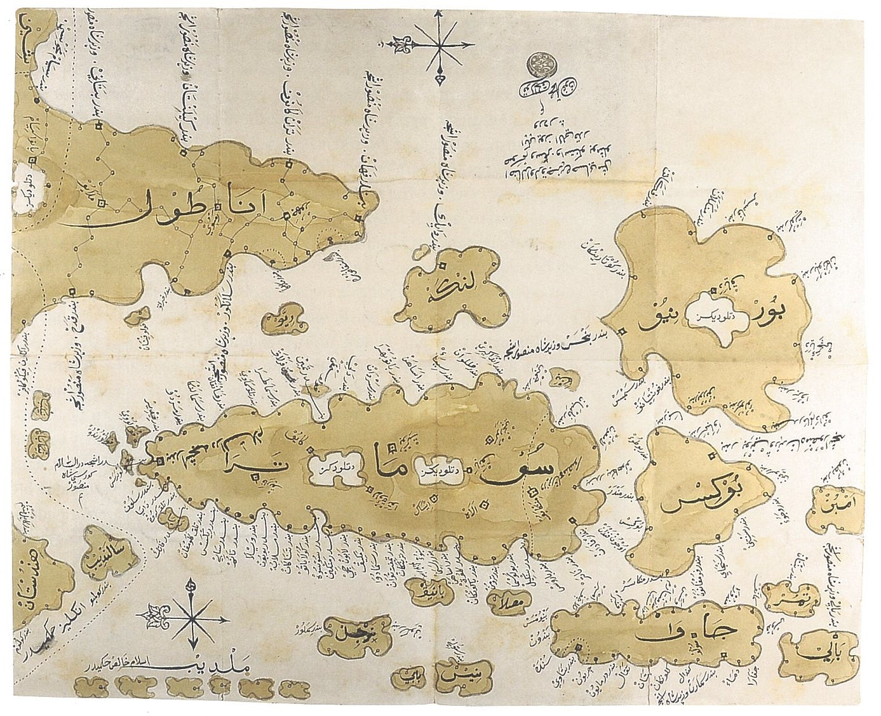
Peta Asia Tenggara yang digambar oleh Sayyid Muhammad Ghauts, utusan Sultan Manshur Syah dari Aceh yang dikirim ke Khilafah ‘Utsmaniyyah pada tahun 1850. Sumber: BOA, İ.HR, 73/3511.

Slide 42
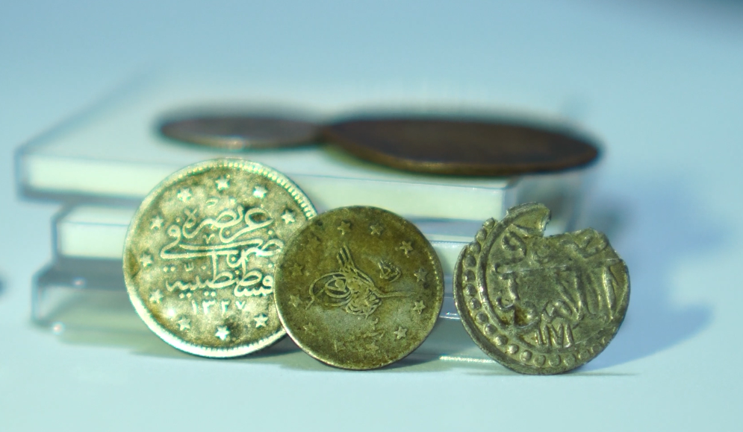
Bukti primer lain yang menguatkan eksistensi Khilafah Utsmaniyyah di Aceh (Numismatik)
Dinar dan dirham Khilafah Utsmaniyyah abad ke-18 dan ke-20 yang ditemukan di Pidie, Aceh.
Perak; Sultan Muhammad V (Resyad); ?gram, ?mm; Qusthanthiniyyah (Konstantinopel); 1327 H (1909 M)
Perak; Sultan Musthafa III; ?gram, ?mm; Islambul (Istanbul); 1171 H (1757 M)
Sumber Foto: Tim JKdN
Koleksi Numismatik: Pedir Museum

Slide 43
Bukti sekunder lain yang mendukung posisi Aceh sebagai bagian dari Khilafah Utsmaniyyah (Jurnal)
Pernyataan Saffet Bey, tentara angkatan laut Utsmaniyyah merangkap sejarawan yang hidup di awal abad ke-20. Dalam tulisan yang ia rilis pada 1912, Saffet Bey menceritakan keterangan seorang anggota keluarga istana Aceh yang menemuinya pada Oktober 1911 di Istanbul
“Jauh di masa lalu utusan-utusan dari Aceh berangkat ke Dersa’adet (Istanbul), tempat kedudukan hadarat Sang Pelindung Khilafah (hazret-i hilafetpenahi’den), untuk mencari bantuan. Hasilnya, dua kapal Utsmaniyyah dikirim ke Aceh, bersama banyak prajurit dan perajin. Senjata-senjata api dan bendera-bendera dari kedua kapal itu tetap tinggal di Aceh sampai perang melawan Belanda. Tidak ada kapal atau prajurit yang kembali ke Dersa’adet. Mereka mendirikan desa Utsmaniyyah di Aceh. Penduduk desa ini tetap menganggap diri orang Utsmaniyyah, meski mereka sudah terserap sepenuhnya ke dalam budaya Aceh. Bersama kedua kapal itu tiba pula sebuah ferman, yang masih dalam tangan raja yang terakhir yang dibuang ke Ambon (Sultan ‘Ala’uddin Muhammad Dawud Syah)...”
Saffet Bey, Bir Osmanlı Filosunun Sumatra Seferi, Tarih-i Osmani Encümeni Mecmuasi, 11 (Istanbul, 1329/1911), p. 682

Slide 44
Sejak masa Khalifah siapa Nusantara berinteraksi dengan Utsmani?
Yavuz Sultan Selim I
Sultan Suleyman Qanuni
Sultan Selim II

Slide 45
Siapa Khalifah terakhir Bani Utsmaniyyah?
Sultan Abdulhamid II
Sultan Abdulmecid II
Sultan Vahideddin

Slide 46
“Aku telah mengenal Jamaluddin … dari dekat,” catat Sultan Abdulhamid II dalam buku hariannya.
Kata apa yang tepat untuk melengkapi titik-titik di atas?
Al-Irani
Al-Afghani
Al-Istanbuli

Slide 47
Bagaimana sikap rakyat Nusantara terhadap Mustafa Kemal Ataturk dulu?
Biasa saja
Kagum
Melaknat

